Slide 1
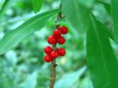
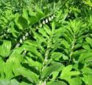
Ядовитые ягоды
Если последуете моим советам, то всегда будите здоровы!

Slide 2
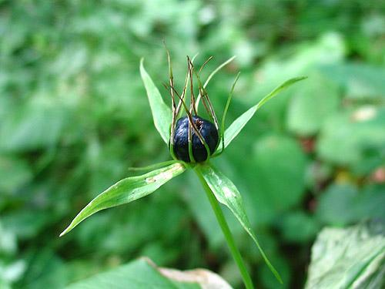
Вороний глаз

Slide 3
Волчьи ягоды, но как красивы!

Slide 4
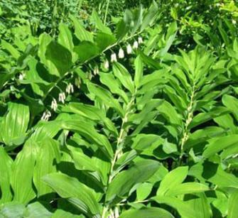
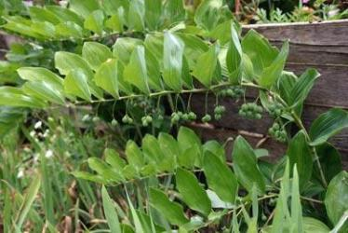
Купена многоцветковая

Slide 5
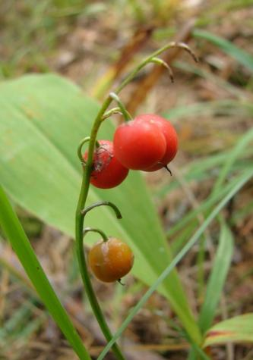
Ягоды ландыша

Slide 6
Последствия:
Если вы съели ядовитую ягоду, то последствие этой ошибки могут быть тяжелыми: расстройство желудка,
лицо становится бледным и повышается температура,
могут появиться судороги, расширяться зрачки, появиться галлюцинации

Slide 7
Вывод:
Отказавшись от неизвестных ягод, или ягод, в съедобности которых Вы не уверены, Вы всегда надежно защитите себя от отравления.

